Slide 1
УПРАВЛЕНИЕ ФИЗИЧЕСКОЙ КУЛЬТУРЫ И СПОРТА ЛИПЕЦКОЙ ОБЛАСТИ
^{ПОРЯДОК ФОРМИРОВАНИЯ}
СПОРТИВНЫХ СБОРНЫХ КОМАНД ЛИПЕЦКОЙ ОБЛАСТИ

Slide 2
УПРАВЛЕНИЕ ФИЗИЧЕСКОЙ КУЛЬТУРЫ И СПОРТА ЛИПЕЦКОЙ ОБЛАСТИ
Статья 36.1. Формирование спортивных сборных команд субъекта Российской Федерации
(введена Федеральным законом от 25.12.2012 N 257-ФЗ)
1. Списки кандидатов в спортивные сборные команды субъекта Российской Федерации по соответствующим видам спорта ежегодно формируются региональными спортивными федерациями и утверждаются органом исполнительной власти субъекта Российской Федерации.
2. Спортивные сборные команды субъекта Российской Федерации для участия в межрегиональных и во всероссийских спортивных соревнованиях формируются региональными спортивными федерациями из числа лиц, включенных в соответствующий список кандидатов в спортивные сборные команды субъекта Российской Федерации по соответствующим видам спорта, и утверждаются органом исполнительной власти субъекта Российской Федерации.
3. Общие принципы и критерии формирования списков кандидатов в спортивные сборные команды субъекта Российской Федерации, порядок их утверждения устанавливаются органом исполнительной власти субъекта Российской Федерации.

Slide 3
УПРАВЛЕНИЕ ФИЗИЧЕСКОЙ КУЛЬТУРЫ И СПОРТА ЛИПЕЦКОЙ ОБЛАСТИ
1. Критерии формирования списков кандидатов в спортивные сборные команды Липецкой области
и порядок их утверждения
2. Списки кандидатов в спортивные сборные команды Липецкой области по соответствующему виду спорта (далее – списки) ежегодно формируются региональными спортивными федерациями по соответствующим видам спорта (далее – федерации).
3. Управление ФКС ЛО утверждает списки
не позднее 31 мая текущего года по зимним видам спорта,
не позднее 31 декабря текущего года по летним видам спорта.
КАНДИДАТЫ
В СПОРТИВНЫЕ СБОРНЫЕ КОМАНДЫ ЛИПЕЦКОЙ ОБЛАСТИ
ПО ВИДАМ СПОРТА
СПОРТИВНЫЕ СБОРНЫЕ КОМАНДЫ
ЛИПЕЦКОЙ ОБЛАСТИ ПО ВИДАМ СПОРТА
ОТБОРОЧНЫЕ СОРЕВНОВАНИЯ

Slide 4
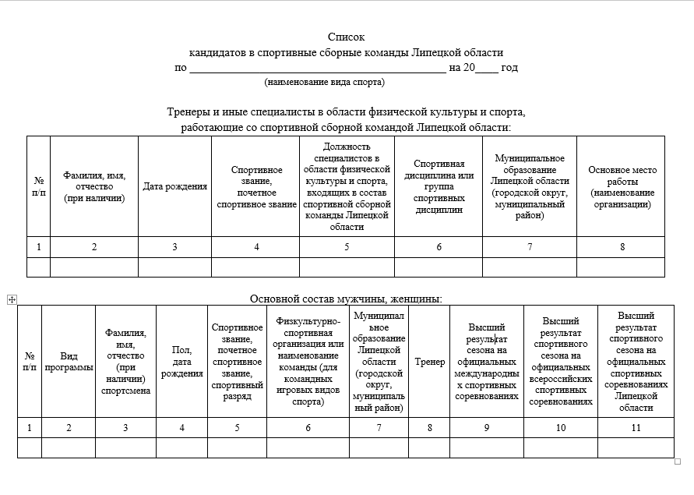
УПРАВЛЕНИЕ ФИЗИЧЕСКОЙ КУЛЬТУРЫ И СПОРТА ЛИПЕЦКОЙ ОБЛАСТИ
КРИТЕРИИ ФОРМИРОВАНИЯ СПИСКОВ КАНДИДАТОВ В СПОРТИВНЫЕ СБОРНЫЕ КОМАНДЫ ЛИПЕЦКОЙ ОБЛАСТИ И ПОРЯДОК ИХ УТВЕРЖДЕНИЯ
Федерации направляют списки по формам, подписанные руководителем федерации и главным тренером спортивной сборной команды Липецкой области на согласование в ЦСП и на утверждение в УФКС ЛО в следующие сроки:
по зимним видам спорта – не позднее 15 апреля текущего года,
по летним видам спорта – не позднее 15 ноября текущего года.

Slide 5
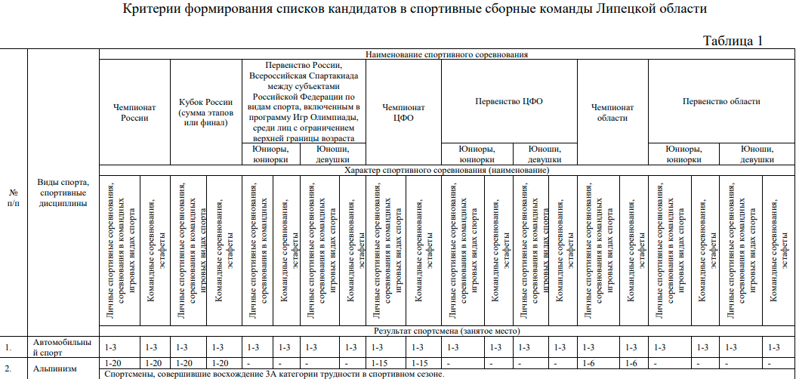
УПРАВЛЕНИЕ ФИЗИЧЕСКОЙ КУЛЬТУРЫ И СПОРТА ЛИПЕЦКОЙ ОБЛАСТИ

Slide 6
УПРАВЛЕНИЕ ФИЗИЧЕСКОЙ КУЛЬТУРЫ И СПОРТА ЛИПЕЦКОЙ ОБЛАСТИ
УТВЕРЖДЕНИЕ
ЦСП проверяет представленные списки на соответствие в течение 10 календарных дней со дня их поступления
ЦСП возвращает их в федерации с письменным уведомлением, содержащим обоснование причин возврата, в течение 10 календарных дней со дня их поступления
НЕСООТВЕТСТВИЕ ТРЕБОВАНИЯМ
С
О
О
Т
В
Е
Т
С
Т
В
И
Е
Списки действуют
с 1 июня текущего года
по 31 мая следующего года для зимних видов спорта и
с 1 января по 31 декабря следующего года для летних видов спорта.
Согласованные списки ЦСП направляет в Управление на утверждение
Федерации устраняют несоответствия и повторно направляют их для рассмотрения в ЦСП в течение 5 календарных дней со дня их получения.
Управление утверждает списки
не позднее 31 мая - по зимним видам спорта,
не позднее 31 декабря - по летним видам спорта.

Slide 7
УПРАВЛЕНИЕ ФИЗИЧЕСКОЙ КУЛЬТУРЫ И СПОРТА ЛИПЕЦКОЙ ОБЛАСТИ
ВНЕСЕНИЕ ИЗМЕНЕНИЙ
ЦСП возвращает их в федерации с письменным уведомлением, содержащим обоснование причин возврата, в течение 10 календарных дней со дня их поступления
ЦСП проверяет представленные списки на соответствие в течение 10 календарных дней со дня их поступления
НЕСООТВЕТСТВИЕ ТРЕБОВАНИЯМ
Списки и изменения размещаются на официальном сайте Управления в информационно-телекоммуникационной сети «Интернет» в течение 14 календарных дней со дня их утверждения.
Согласованные списки ЦСП направляет в Управление на утверждение
Федерации устраняют несоответствия и повторно направляют их для рассмотрения в ЦСП в течение 5 календарных дней со дня их получения.
Управление утверждает списки
.

Slide 8
УПРАВЛЕНИЕ ФИЗИЧЕСКОЙ КУЛЬТУРЫ И СПОРТА ЛИПЕЦКОЙ ОБЛАСТИ
Формирование списков осуществляется:
по итогам выступлений спортсменов на официальных спортивных соревнованиях в прошедшем спортивном сезоне;
- по итогам выступлений спортсменов на официальных спортивных соревнованиях в двух прошедших спортивных сезонах и (или) по итогам контрольных соревнований в случае отмены официальных спортивных соревнований Липецкой области в прошедшем спортивном сезоне в связи с обстоятельствами непреодолимой силы;
2) по двум составам сборных – основному и резервному.
В списки включаются лица, прошедшие онлайн курс, разработанный Российским антидопинговым агентством РУСАДА.

Slide 9
УПРАВЛЕНИЕ ФИЗИЧЕСКОЙ КУЛЬТУРЫ И СПОРТА ЛИПЕЦКОЙ ОБЛАСТИ
В списки включаются:
а) спортсмены Липецкой области, относящиеся к возрастным группам, определенным согласно ЕВКС, показавшие спортивные результаты на официальных спортивных соревнованиях, включенных в ЕКП межрегиональных, всероссийских и международных физкультурных мероприятий и спортивных мероприятий и КП официальных физкультурных мероприятий и спортивных мероприятий Липецкой области, в соответствии с установленными критериями формирования списков кандидатов в спортивные сборные команды Липецкой области
б) спортсмены Липецкой области, включенные в списки кандидатов в спортивные сборные команды Российской Федерации по соответствующим видам спорта;
в) тренеры и иные специалисты в области физической культуры и спорта, принимающие непосредственное участие в подготовке спортсменов – кандидатов в спортивные сборные команды Липецкой области.

Slide 10
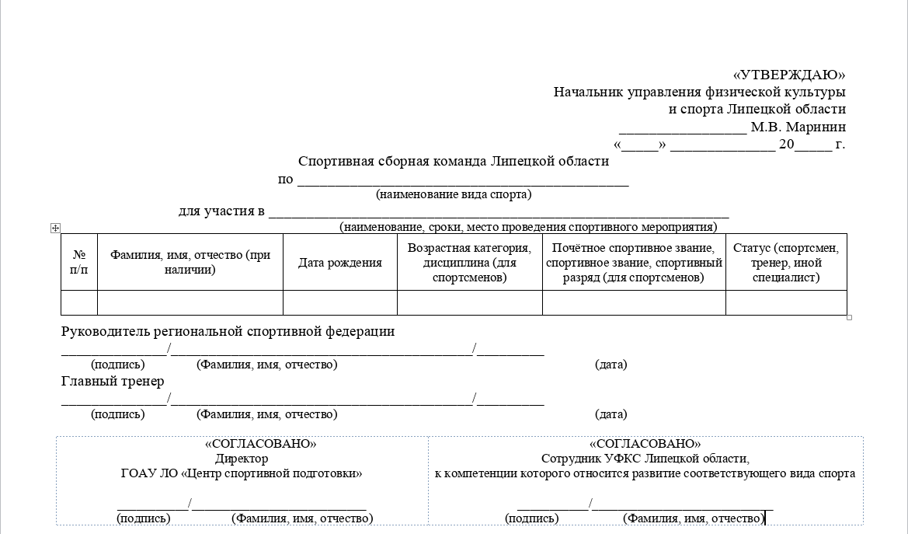
УПРАВЛЕНИЕ ФИЗИЧЕСКОЙ КУЛЬТУРЫ И СПОРТА ЛИПЕЦКОЙ ОБЛАСТИ

